Slide 1


Slide 2
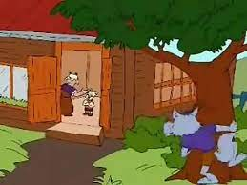
Trong ngôi nhà kia có Dê mẹ và một chú Dê con. Một hôm,trước khi ra đồng ăn cỏ, Dê mẹ dặn con:- Con ở nhà cho ngoan! Mẹ đi ra đồng ăn cỏ tươi để có nhiều sữa ngọt cho con bú. Ai gọi cũng đừng mở cửa nhé! Nếu không chó Sói vào ăn thịt con đấy!

Slide 3
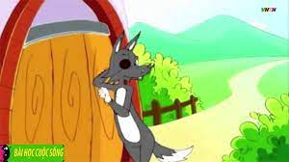
Dê con ở trong nhà, nghe tiếng gõ cửa vội vàng chạy ra. Nghe đúng câu mẹ dặn. Dê con định mở cửa, nhưng thấy tiếng gọi ồm ồm, không phải tiengs mẹ. Dê con bèn nghĩ ra một kế và bảo:
- Mẹ đấy ư? Sao hôm nay tiếng mẹ lại ồm ồm thế?
Con Sói sợ bị lộ nhưng vẫn khôn ngoan trả lời:
- Mẹ ra đồng bị cảm gió nên khản tiếng đấy!

Slide 4
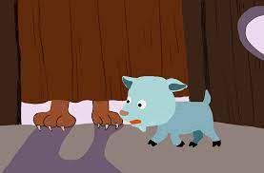
Dê con vẫn còn ngại:- Mọi lần mẹ về thì mẹ thò chân qua khe cửa cơ mà. Chân của mẹ thon thon, con nhìn thấy là biết ngay!
Sói lại tìm cách chống chế:- Mẹ giẫm phải gai, chân sưng vù lên, thò vào khe cửa không vừa nữa. Con mở cửa cho mẹ vào đi!

Slide 5
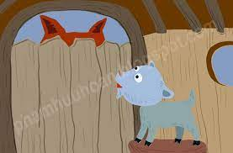
Dê con chạy vội ra ngó qua khe cửa, lần này nó thấy rõ ràng bốn chân trắng. Thôi đích là mẹ nó đã về! Nhưng cái mũi thính của nó lại ngửi thấy mùi gì hôi hôi chứ không phải là thơm như mùi sữa của mẹ nó.Dê con ngần ngại, khe khẽ bắc ghế nghếch cổ nhìn qua khe tường ra ngoài. Nó thấy 2 cái tai lem luốc và nhọn hoắt. Thôi đúng là tai Sói rồi. Dê con gọi Sói và bảo:
- Tai anh đen và nhọn, chẳng giống tai mẹ tôi đâu! Anh Sói hung ác ơi, anh cút ngay đi kẻo mẹ tôi về, mẹ tôi lại húc cho anh vỡ bụng đấy! Sừng mẹ tôi nhọn lắm!

Slide 6
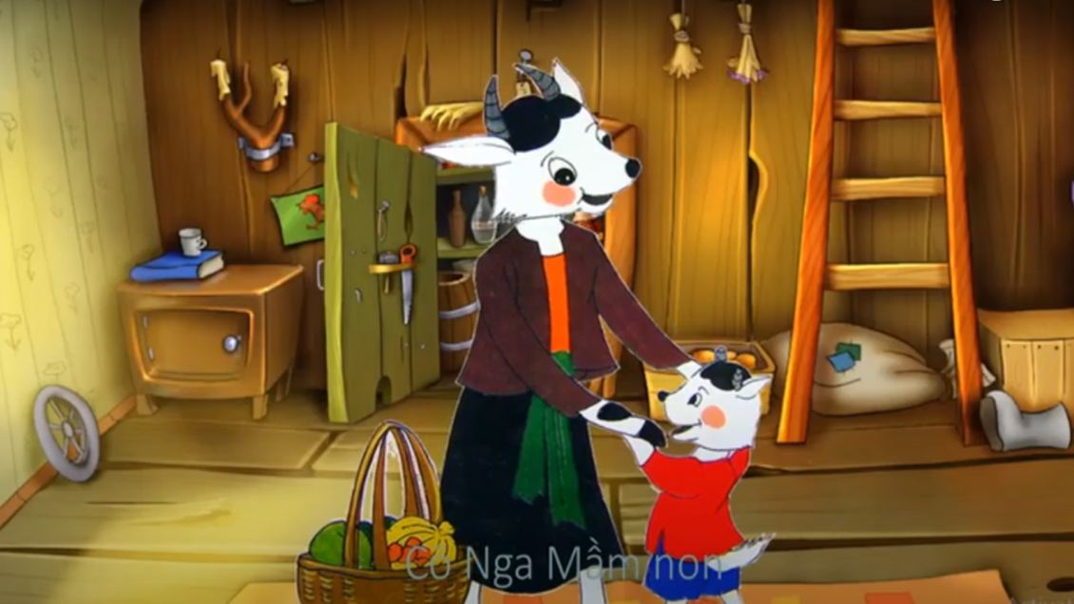
Dê con nghe đúng tiếng mẹ. Nó cúi nhìn qua khe cửa, đúng là chân mẹ. Nó trèo lên nhìn qua khe tường, đúng là tai mẹ. Nó mở ngay cửa cho mẹ vào. Nó kể chuyện con chó Sói đến lừa cho Dê mẹ nghe. Dê mẹ ôm con vào lòng, khen con giỏi và can đảm. Dê mẹ cho con bú một bữa sữa thơm và ngọt.

